Slide 1

DESENVOLVIMENTO
DE
PÁGINAS WEB
[HTML]
Tabelas
Pimentel
pimentel@unirio.br
UNIRIO, 2008
Pimentel
1 /7
UNIRIO

Slide 2
Elementos
table (elemento tabela)
caption (elemento título)
tr (elemento para linhas)
th (elemento para célula de cabeçalho)
td (elemento para célula)
colgroup (elemento para agrupar colunas)
col (elemento para agrupar atributos de colunas)
Pimentel
2 /7
UNIRIO

Slide 3
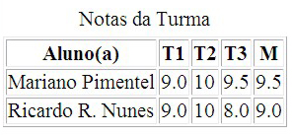
Exemplo de tabela
<table border="1">
<caption>
Notas da Turma
</caption>
<tr>
<th>Aluno(a)</th>
<th>T1</th>
<th>T2</th>
<th>T3</th>
<th>Média</th>
</tr>
<tr>
<td>Mariano Pimentel</td>
<td>9.0</td>
<td>10</td>
<td>9.5</td>
<td>9.5</td>
</tr>
<tr>
<td>Ricardo R. Nunes</td>
<td>9.0</td>
<td>10</td>
<td>8.0</td>
<td>9.0</td>
</tr>
</table>
tabela <table>
título <caption>
cabeçalho <caption>
linha <tr>
célula <td>
Pimentel
3 /7
UNIRIO

Slide 4
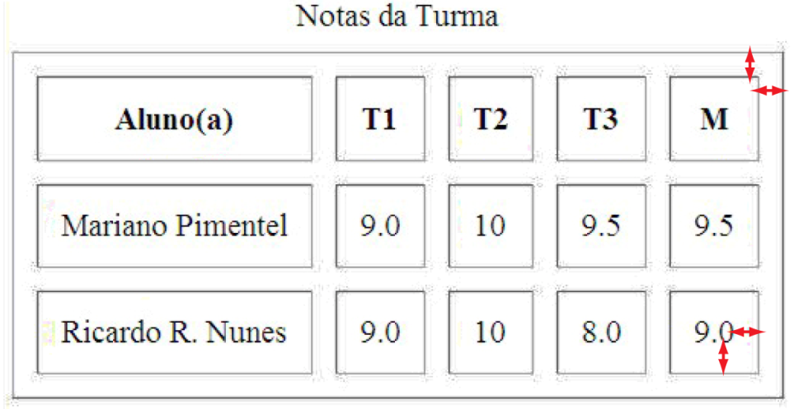
Atributos de <table>
border (borda) - formata a tabela
summary (sumário da tabela)
cellpadding (margem interna das células) - formata a tabela
cellspacing (margem entre as células) - formata a tabela
<table border="1" cellpadding="15" cellspacing= "15" summary="Tabela com as notas nas tarefas e a média final dos alunos">
border="1"
Cellspacing="15"
cellpadding="15"
Pimentel
4 /7
UNIRIO

Slide 5
Atributos de <td> e <th>
rowspan (mesclar linhas)
colspan (mesclar colunas)
<table>
<tr>
<td>...</td>
<td>...</td>
</tr>
<tr>
<td colspan="2">...</td>
</tr>
</table>
<table>
<tr>
<td rowspan="2">...</td>
<td>...</td>
</tr>
<tr>
<td>...</td>
</tr>
</table>
rowspan="2"
colspan="2"
Pimentel
5 /7
UNIRIO

Slide 6
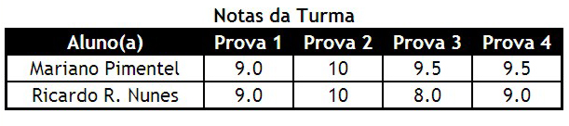
Estilizando tabelas com CSS
table {
border: 2px solid #000;
width: 600px;
font-family:"Trebuchet MS", Arial, Verdana, sans-serif;
}
caption {
font-weight: bold;
}
tr th {
background-color: #000;
text-align: center;
color: #fff;
}
tr td {
border: 1px solid #000;
text-align: center;
}
Pimentel
6 /7
UNIRIO

Slide 7
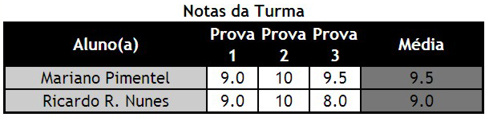
Colunas com <colgroup> e <col>
HTML
CSS
<table summary="Tabela com as notas nas tarefas e a média final dos alunos">
<caption>
Notas da Turma
</caption>
<colgroup>
<col class="nomeAluno">
<col span="3" />
<col class="media" />
</colgroup>
<tr>
<th>Aluno(a)</th>
<th>T1</th>
<th>T2</th>
<th>T3</th>
<th>Média</th>
</tr>
<tr>
<td>Mariano Pimentel</td>
<td>9.0</td>
<td>10</td>
<td>9.5</td>
<td>9.5</td>
...
</table>
...
.nomeAluno {
width: 250px;
background-color: #ccc;
}
.media {
width: 150px;
background-color: #777;
}
...
.nomeAluno
cor de fundo = #ccc
Largura = 250px
.media
cor de fundo = #777
Largura = 150px
Pimentel
7 /7

